Slide 1
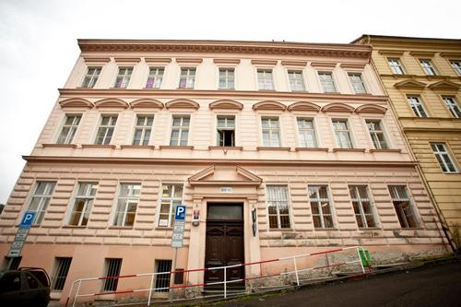
Montessori školy Andílek
Pedagogická praxe v mimoškolních aktivitách žáků 1. stupně ZŠ
Učitelství pro 1. stupeň ZŠ, KS, 2. ročník
Pedagogická fakulta
Univerzita Karlova v Praze
Zpracovala: Gabriela Sabolová

Slide 2
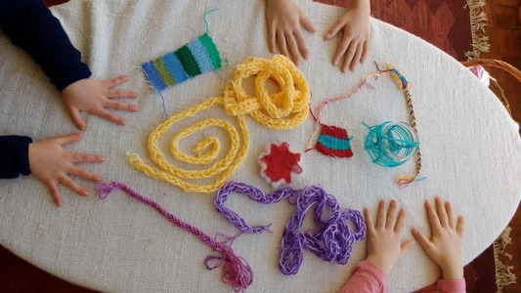
Šikovné ručičky II
Pracuji na 1. stupni soukromé základní školy v Praze.
Vedu kroužek ručních prací v odpoledním čase družiny.
Pracuji se skupinkou 8 dětí ve věku od 6 do 9 let.
Setkáváme se jednou týdně.
V lednu jsme navázali na úvodní kroužek Šikovné ručičky I, který byl realizován v 1. pololetí.

Slide 3
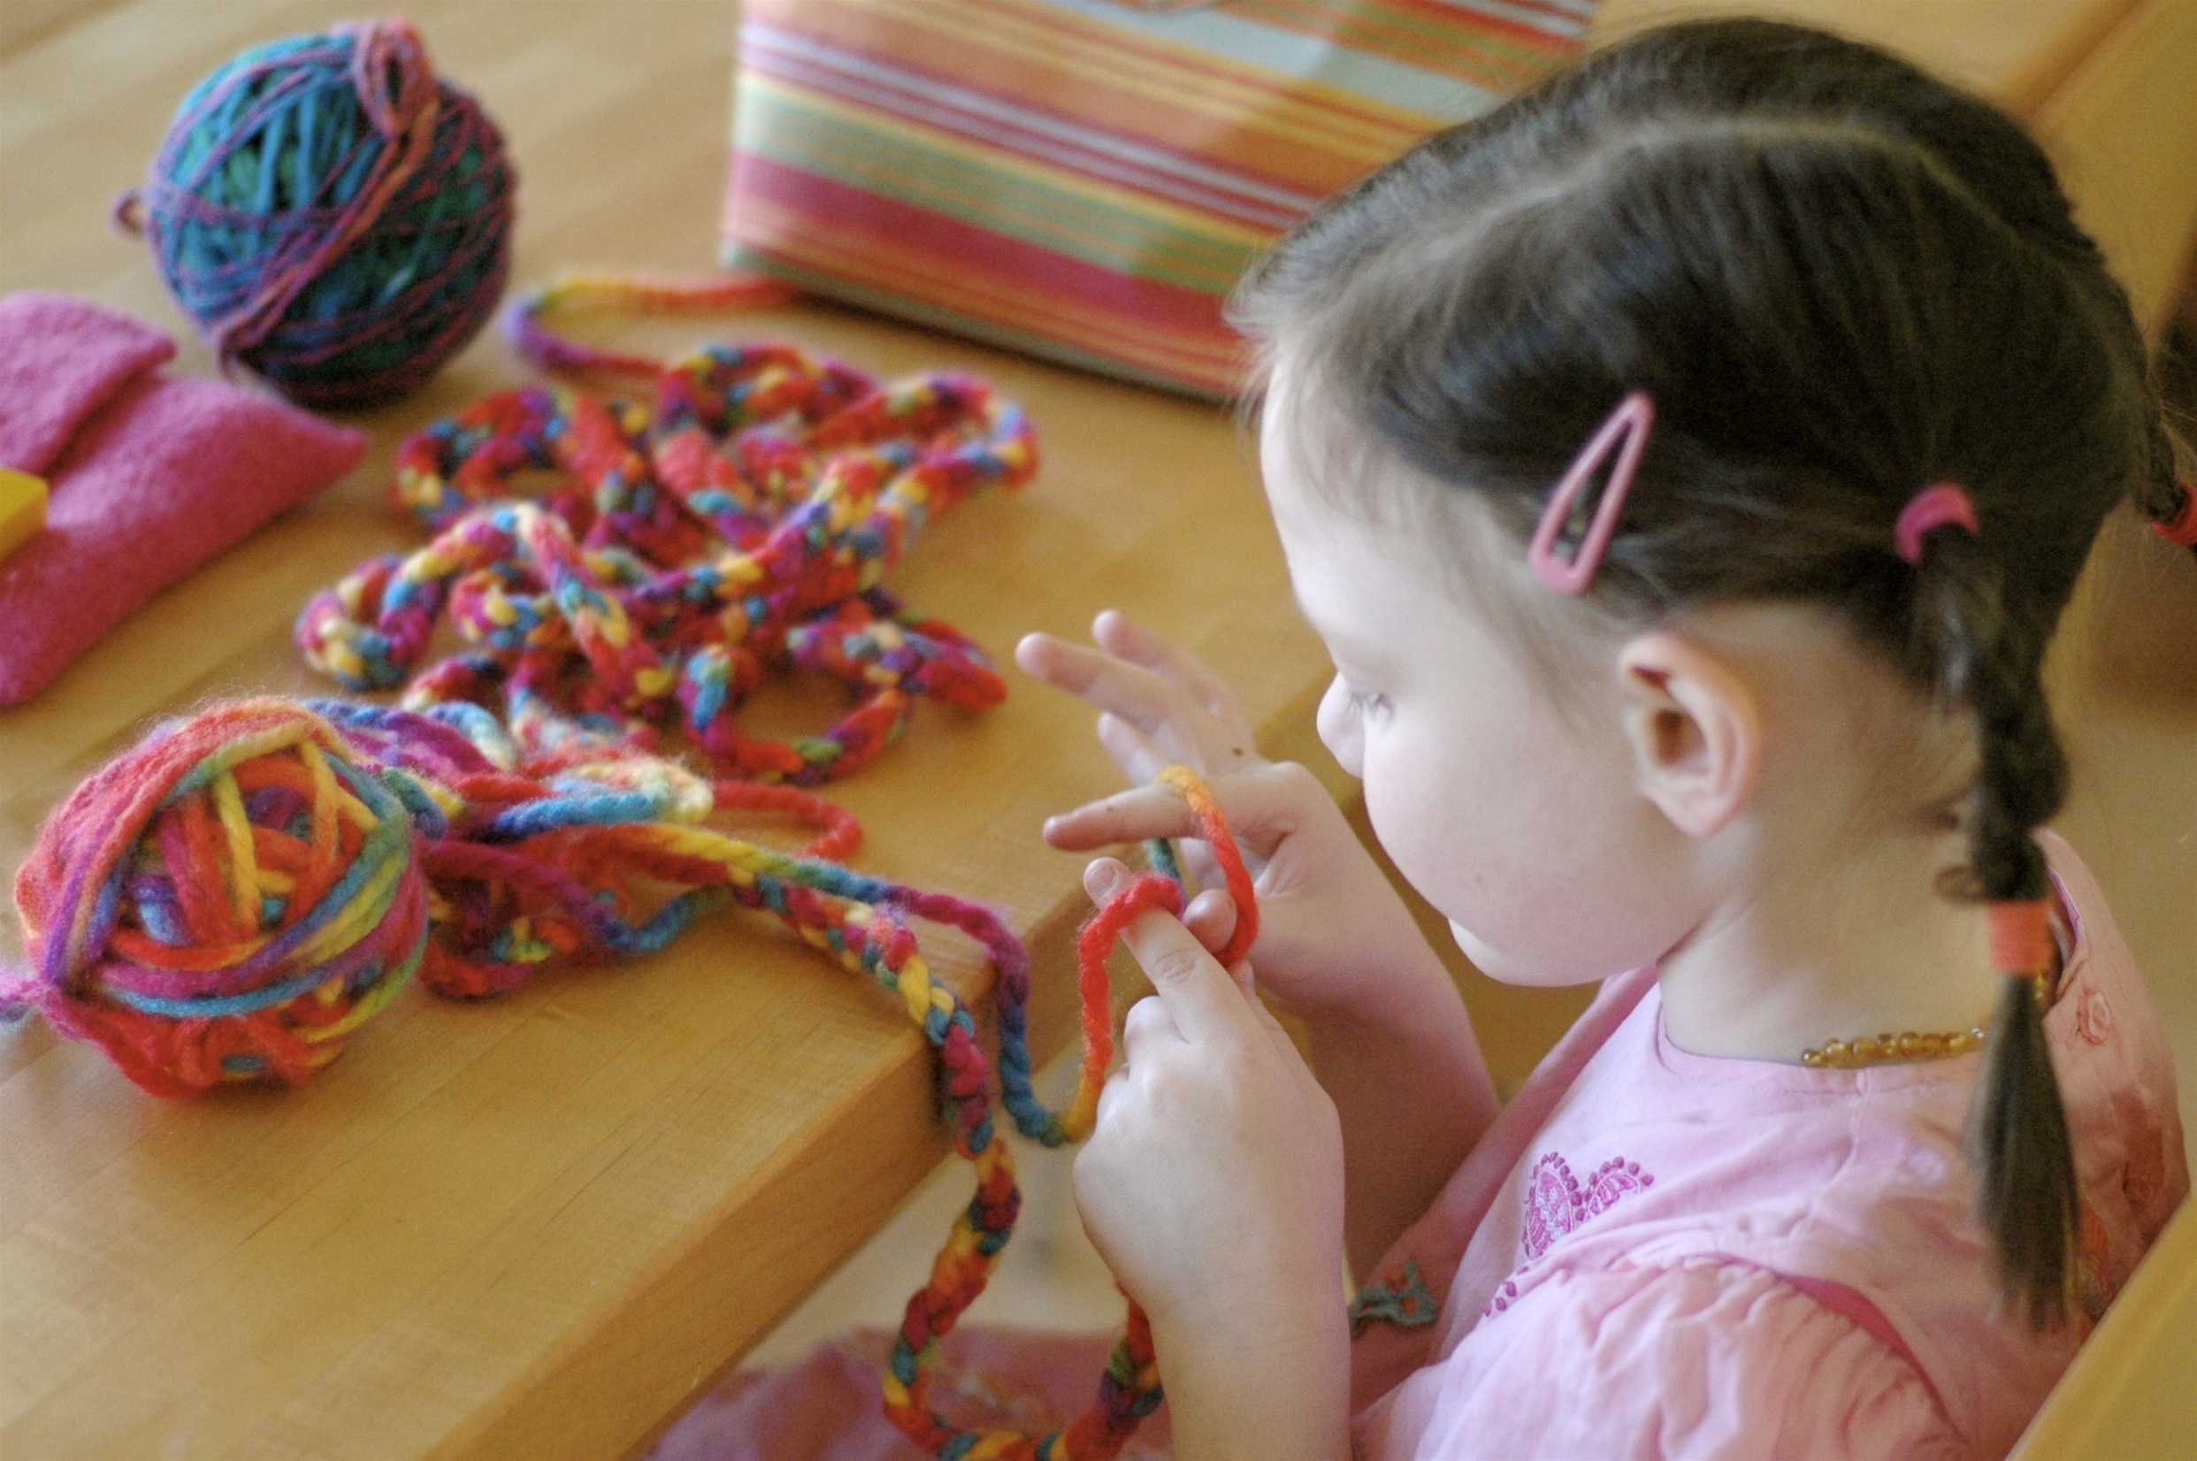
Plán činností 3. čtvrtletí
Práce s vlnou a přízí – ukázka jednotlivých technik
Jak namotat kulaté klubíčko
Pletení prsty (řetízek)
Práce s háčkem
Pletací panenky
Výroba náramků, náhrdelníků

Slide 4
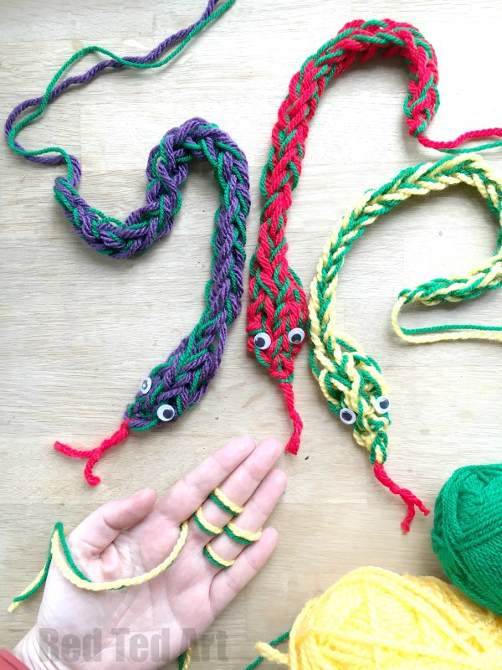
Plán činností 4. čtvrtletí
Háčkování duhových hadů
Háčkování krátkých sloupečků (starší děti)
Háčkování peněženky
Výroba knoflíků z hlíny
Přišívání knoflíků

Slide 5
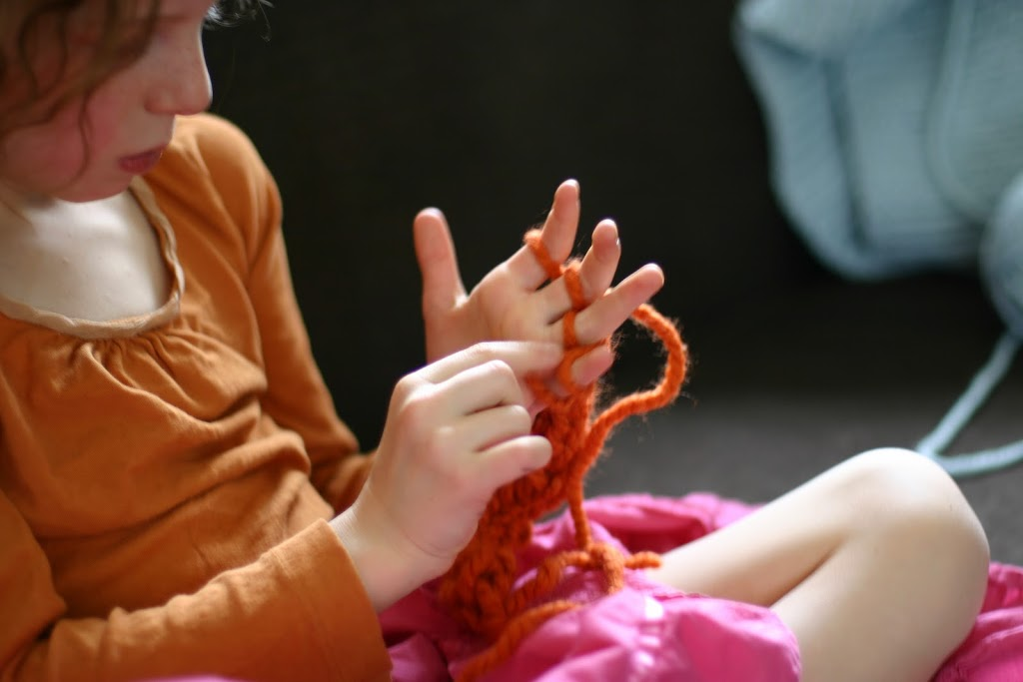
PLETENÍ
PRSTY
https://youtu.be/dfC-ib8Y_qw

Slide 6
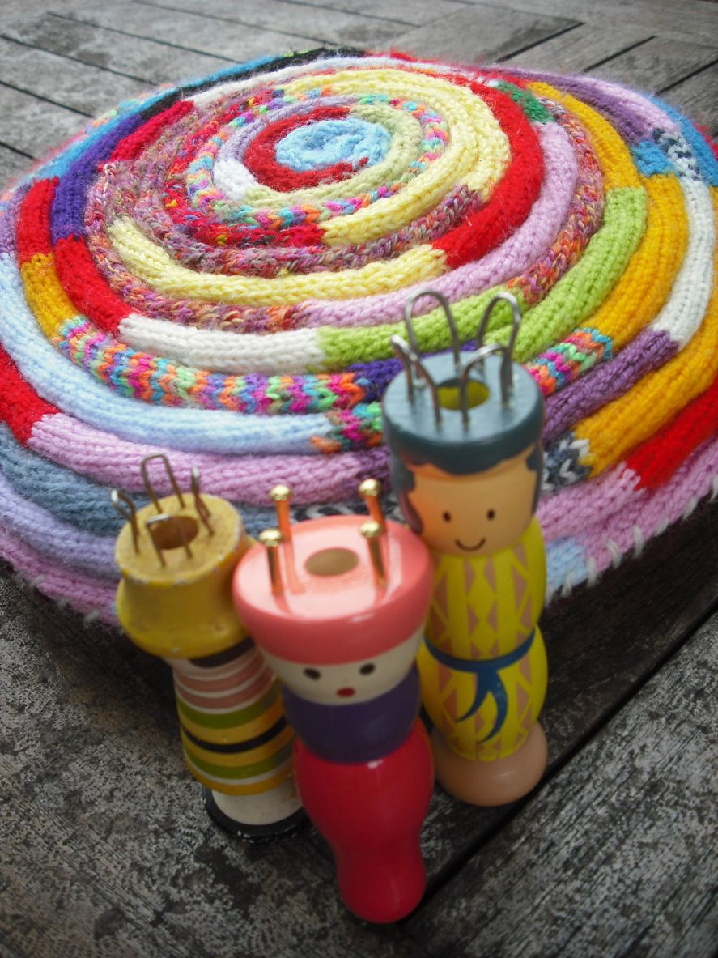
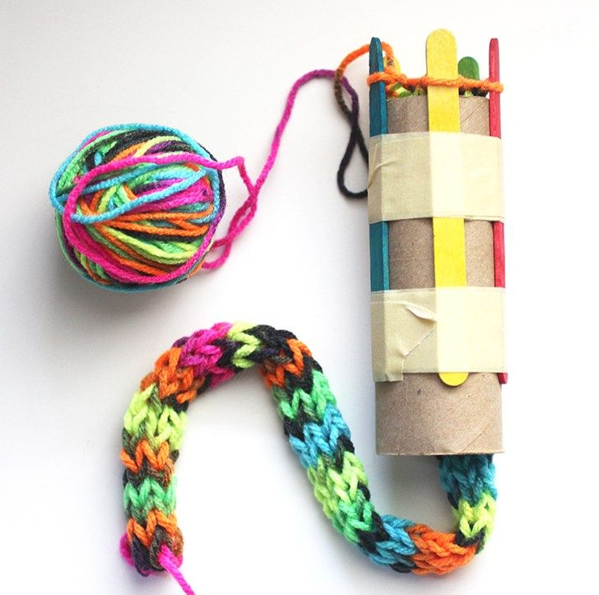
DOMÁCÍ VERZE
PLETACÍ PANENKY

Slide 7
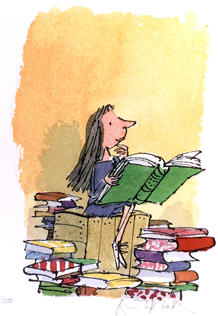
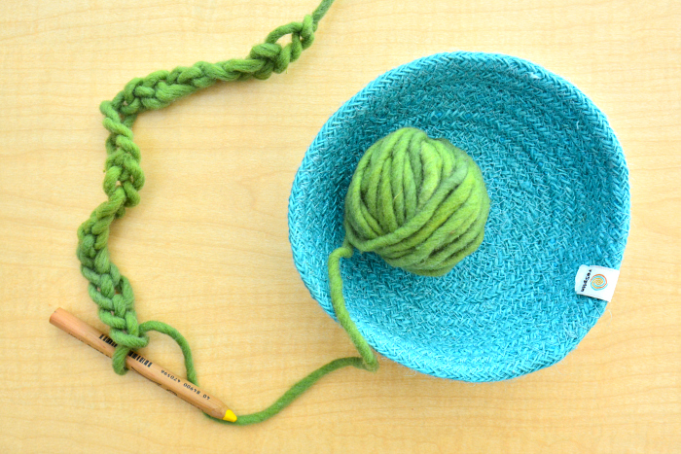
Domácí škola: tvoření s pohádkou

Slide 8
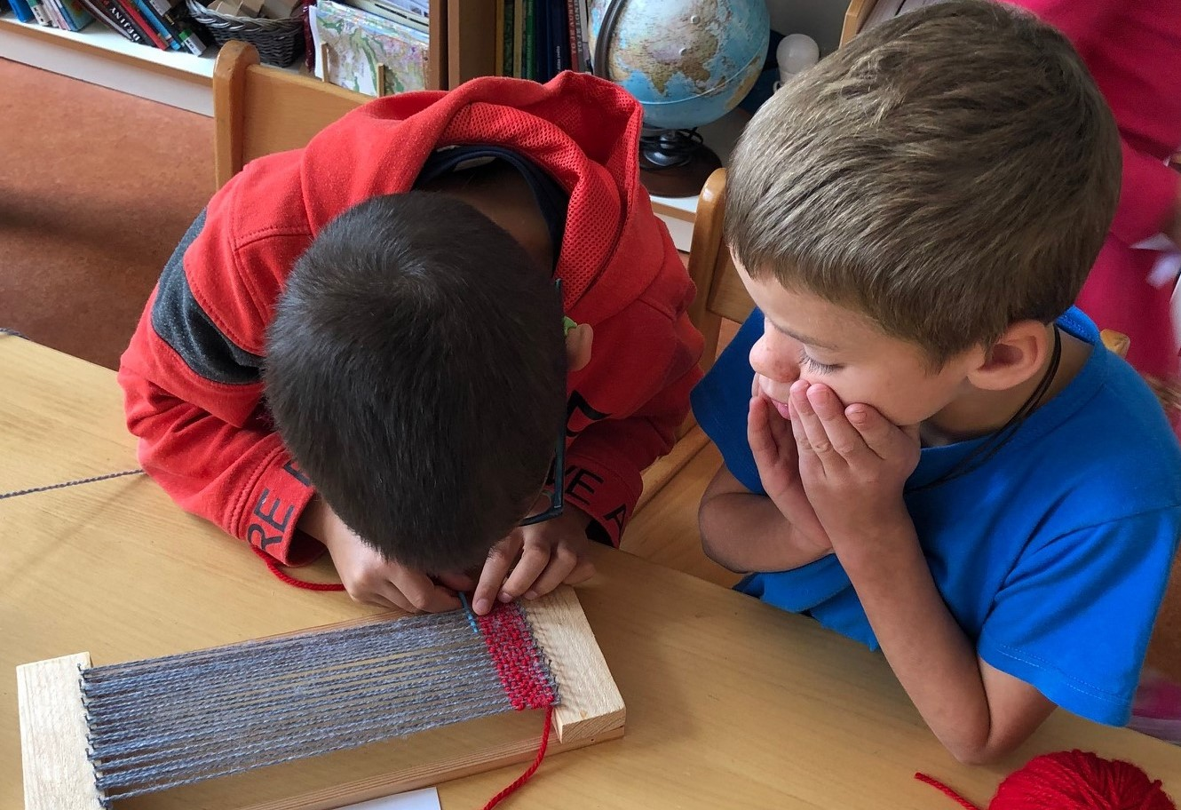
Když akční tatínek vyrobí dětem tkací rám…

Slide 9
Zhodnocení
Pozitiva
V činnosti jsme pokračovali i v průběhu online výuky.
Děti dostaly základní materiály i pomůcky domů v balíčku aktivit spolu s podklady k dopoledním online lekcím.
Potkávali jsme se pravidelně na čtení pohádky a háčkování.
Získali jsme si rodiče. Pomohli nám s výrobou domácích verzí pomůcek.
Děti si zachovali nadšení a zájem o ruční práce.
Negativa
Příprava na online výuku byla náročná na čas a technické zabezpečení.
Některé děti měly slabé internetové připojení v průběhu celé online výuky. Vedlo to k velké frustraci.
Plánem práce jsme postupovali pomaleji. K části technik se s dětmi budeme muset vrátit v příštím školním roce.

Slide 10
Použité zdroje
OBRÁZKY
https://thebooklion.files.wordpress.com/2010/12/quentinblake.jpg
https://i.pinimg.com/originals/1c/7a/63/1c7a6349f1ad2483c8a730686274c32c.jpg
https://i.pinimg.com/originals/97/c5/e0/97c5e0af21362ddeb9649490c5a93c1f.jpghttps://i2.wp.com/www.flaxandtwine.com/wp-content/uploads/2012/01/knitting-togethe
https://www.howwemontessori.com/.a/6a0147e1d4f40f970b022ad36af05a200c-80
https://www.redtedart.com/wp-content/uploads/2017/04/how-to-finger-knit.jpghttps://ucarecdn.com/7752dcdb-5b1d-4dd6-83ae-810af8da56b5/-/resize/x300/-/qualit
https://waldorfmama.typepad.com/.a/6a010535f1aa0b970c01116896adf5970c-pi
https://i.ytimg.com/vi/dfC-ib8Y_qw/maxresdefault.jpg
VIDEO
- https://youtu.be/tS06hMCm_cI

